Slide 1

NB IoT
窄带物联网
部门：千山健康研发部
姓名：向锋

Slide 2
NB IoT
  What，Why，How
    什么是NB IoT
    为什么会出现NB IoT
    NB IoT用途

Slide 3
什么是NB IoT
  窄带物联网(Narrow Band -Internet of Things)技术。
  2016年6月16日，获得了标准化机构3GPP 无线接入网（RAN）技术规范组会议通过。
  在9月完成性能标准制定和12月完成一致性测试。
  NB-IoT构建于蜂窝网络，只消耗大约180KHz的带宽，可直接部署于GSM网络、UMTS网络或LTE网络，以降低部署成本、实现平滑升级。[1]
  NB-IoT是IoT领域一个新兴的技术，支持低功耗设备在广域网的蜂窝数据连接，也被叫作低功耗广域网(LPWA)。NB-IoT支持待机时间长、对网络连接要求较高设备的高效连接。据说NB-IoT设备电池寿命可以提高至至少10年，同时还能提供非常全面的室内蜂窝数据连接覆盖。

Slide 4
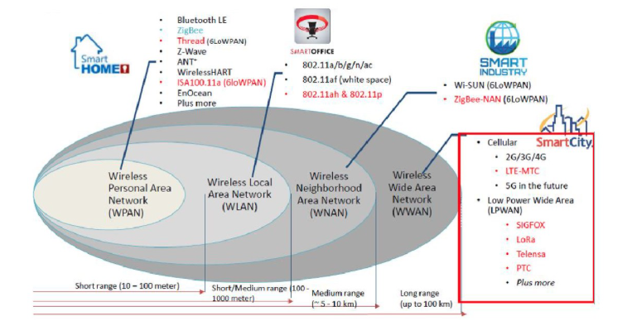
IoT主要无线技术

Slide 5
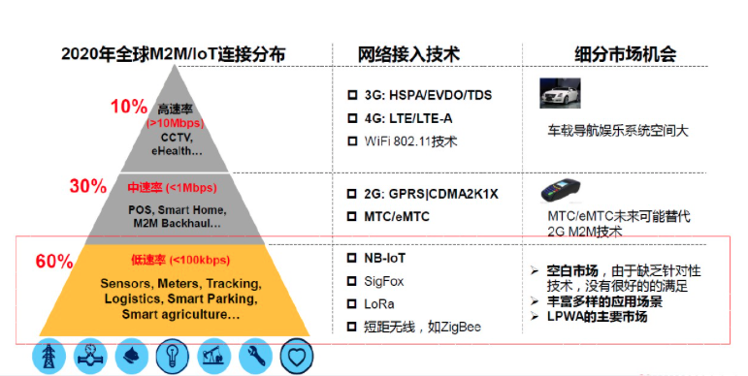
IoT市场状况

Slide 6
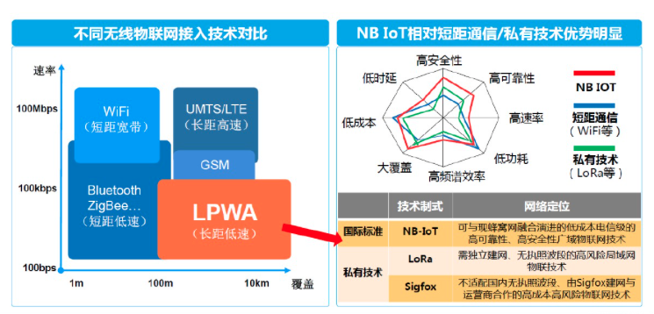
IoT技术优势

Slide 7
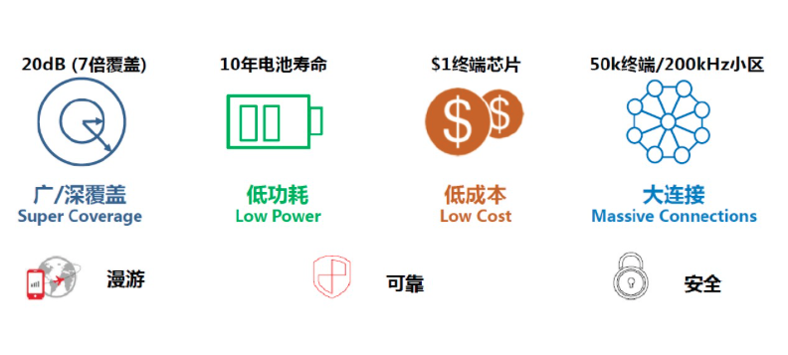
IoT技术特点

Slide 8
IoT技术优势
  据市场研究机构Gartner预测，2016年64亿个物联网设备，届时每天将有550万个设备连
高速率业务：主要使用3G、4G技术，例如车载物联网设备和监控摄像头， 对应的业务特点要求实时的数据传输；
· 中等速率业务：主要使用GPRS技术，例如居民小区或超市的储物柜，使用频率高但并非实时使用，对网络传输速度的要求远不及高速率业务；
· 低速率业务：业界将低速率业务市场归纳为LPWAN（Low Power Wide Area Network）市场，即低功耗广域网。目前还没有对应的蜂窝技术，多数情况下通过GPRS技术勉力支撑，从而带来了成本高、影响低速率业务普及度低的问题。

Slide 9
IoT技术优势
  据市场研究机构Gartner预测，2016年64亿个物联网设备，届时每天将有550万个设备连
高速率业务：主要使用3G、4G技术，例如车载物联网设备和监控摄像头， 对应的业务特点要求实时的数据传输；
· 中等速率业务：主要使用GPRS技术，例如居民小区或超市的储物柜，使用频率高但并非实时使用，对网络传输速度的要求远不及高速率业务；
· 低速率业务：业界将低速率业务市场归纳为LPWAN（Low Power Wide Area Network）市场，即低功耗广域网。目前还没有对应的蜂窝技术，多数情况下通过GPRS技术勉力支撑，从而带来了成本高、影响低速率业务普及度低的问题。

Slide 10
NB-IoT的优势是什么
  强链接：在同一基站的情况下，NB-IoT可以比现有无线技术提供50-100倍的接入数。一个扇区能够支持10万个连接，支持低延时敏感度、超低的设备成本、低设备功耗和优化的网络架构。举例来说，受限于带宽，运营商给家庭中每个路由器仅开放8-16个接入口，而一个家庭中往往有多部手��⒈始潜尽⑵桨宓缒裕�蠢匆�胧迪秩�葜悄堋⑸习僦执�猩璞感枰���统闪艘桓黾�值哪烟狻６鳱B-IoT足以轻松满足未来智慧家庭中大量设备联网需求。
  · 高覆盖：NB-IoT室内覆盖能力强，比LTE提升20dB增益，相当于提升了100倍覆盖区域能力。不仅可以满足农村这样的广覆盖需求，对于厂区、地下车库、井盖这类对深度覆盖有要求的应用同样适用。以井盖监测为例，过去GPRS的方式需要伸出一根天线，车辆来往极易损坏，而NB-IoT只要部署得当，就可以很好的解决这一难题

Slide 11
NB loT介绍
    低功耗：低功耗特性是物联网应用一项重要指标，特别对于一些不能经常更换电池的设备和场合，如安置于高山荒野偏远地区中的各类传感监测设备，它们不可能像智能手机一天一充电，长达几年的电池使用寿命是最本质的需求。NB-IoT聚焦小数据量、小速率应用。
    · 低成本：与LoRa相比，NB-IoT无需重新建网，射频和天线基本上都是复用的。以中国移动为例，900MHZ里面有一个比较宽的频带，只需要清出来一部分2G的频段，就可以直接进行LTE和NB-IoT的同时部署。低速率、低功耗、低带宽同样给NB-IoT芯片以及模块带来低成本优势。模块预期价格不超过5美元

Slide 12
NB-IOT原理及测试
    ROHDE & SCHWARZ 德国的国际性专业量测设备制造厂商
    http://wenku.baidu.com/view/b752b510b42acfc789eb172ded630b1c59ee9bf4.html?from=search&pn=50

Slide 13
互联网移动医疗
  蓝牙
    硬件
    软件
  2G,3G,4G
    硬件
    软件
  WiFi
    稳定
    不能自组网
  ZigBee
    硬件
    软件

Slide 14

2017.03.09

